Slide 1
Perusopetuksen oppimistulosten pitkittäisarviointi Matematiikan ja äidinkielen taidot 3. luokan alussa 2020
Annette Ukkola ja Jari Metsämuuronen, Karvi

Slide 2
Perusopetuksen oppimistulosten pitkittäisarviointi
Kansallinen koulutuksen arviointikeskus (Karvi) käynnisti syksyllä 2018 perusopetuksen oppimistulosten pitkittäisarvioinnin, joka kohdistuu matematiikan ja äidinkielen ja kirjallisuuden taitoihin.
Oppilaiden osaamista arvioitiin ensimmäisen luokan ensimmäisinä viikkoina.
Samojen oppilaiden osaamista arvioitiin uudestaan kolmannen luokan alussa syksyllä 2020. Arviointiin osallistui kansallisessa otoksessa 8077 oppilasta eri puolilta Suomea.
Oppilaat tekivät tehtäväsarjan tietokoneella tai tabletilla koulun opetuskielellä.
1. lk
3. lk
6. lk
9. lk
2018 2020 2024 2027

Slide 3
Kokonaisosaaminen 3. luokan alussa
Jokaiselle oppilaalle laskettiin kokonaistulos kaikkien tehtävien yhteispistemäärästä.
Kansalliseksi keskiarvoksi asetettiin 500 pistettä ja keskihajonnaksi 100.
Vaihteluväli oli 24 pisteestä 794 pisteeseen. Aineiston mediaani oli 507 pistettä.
Heikoimpaan kymmeneen prosenttiin kuuluvat oppilaat saivat alle 371 pistettä ja parhaimpaan kymmeneen prosenttiin kuuluvat yli 628 pistettä.

Slide 4
Yhteenveto tuloksista
Tilanne kolmannen luokan alussa oli hyvin samanlainen kuin ensimmäisen luokan alussa.
AVI-alueiden väliset erot olivat pieniä, kuitenkin hieman suurempia kuin ensimmäisen luokan alussa.
Tyttöjen ja poikien väliset osaamiserot olivat yhtä pieniä kuin ensimmäisen luokan alussa. Sukupuoli selitti vain 0,5 % osaamisesta.
Suomen- ja ruotsinkielisten koulujen oppilaiden osaaminen oli samaa tasoa.
S2-oppilaiden osaaminen oli selvästi muita heikompaa.
Osaamiserot olivat suuria yksilöiden välillä, kuten myös ensimmäisen luokan alussa ja edellisessä kolmannen luokan arvioinnissa 2005.
Osalla oppilaista oli todella heikot taidot.

Slide 5
Matematiikan taidot 3. luokan alussa
Matalimpia pistemääriä saaneet oppilaat osasivat laskea yhteen luvuilla 1–5. He tunnistivat tasokuvioita, mutta kappaleet eivät olleet heille tuttuja.
Keskitasoiset oppilaat osasivat laskea yhteen- ja vähennyslaskuja lukualueella 0–100. Valtaosa heistä oli oivaltanut kertolaskun ja yhteenlaskun yhteyden.
Edistyneimmät oppilaat laskivat sujuvasti yhteen- ja vähennyslaskuja lukualueella 0–1000. He hallitsivat myös jakolaskun pienillä luvuilla, osasivat päätellä yhtälöiden ratkaisuja ja ymmärsivät myös todennäköisyyksiä.

Slide 6
Äidinkielen taidot 3. luokan alussa
Matalimpia pistemääriä saaneet oppilaat osasivat yhdistää lyhyitä sanoja kuviin ja tunnistivat joitakin ylä- ja alakäsitteitä. He osasivat muodostaa tavuista lyhyitä sanoja, mutta kokonaisten lauseiden lukeminen tuotti monelle vaikeuksia.
Keskitasoiset oppilaat lukivat sujuvasti lausetasolla ja osasivat vastata kysymyksiin lukemansa perusteella. He tiesivät ison ja pienen alkukirjaimen eron, tunnistivat mainoksen ja osasivat kertoa, mitä runo käsittelee.
Edistyneimmät oppilaat osasivat tehdä päätelmiä ja tulkintoja erilaisista teksteistä. He tunnistivat tekstityyppejä ja esittivät perusteltuja mielipiteitä. He kirjoittivat sujuvasti ja osoittivat myös monipuolista monilukutaitoa.

Slide 7
Alueelliset erot
Alueelliset erot olivat pieniä. Keskimääräinen osaaminen oli parasta Pohjois-Suomen AVI-alueella.
Suomea tai ruotsia toisena kielenä opiskelevien oppilaiden määrä näkyi tuloksissa erityisesti Etelä-Suomen ja Lounais-Suomen AVI-alueilla ja kaupunkimaisissa kunnissa.
Kouluista 39 %:ssa S2-oppilaita ei ollut lainkaan ja 74 %:ssa heitä oli alle viisi prosenttia oppilaista. Joissakin kouluissa valtaosa oppilaista opiskeli S2-oppimäärä.
AVI-alue | Keskiarvo | Keskiarvo ilman S2-oppilaita
Etelä-Suomen AVI | 497 | 506
Itä-Suomen AVI | 495 | 498
Lapin AVI | 503 | 504
Lounais-Suomen AVI | 501 | 510
Länsi- ja Sisä-Suomen AVI | 509 | 511
Pohjois-Suomen AVI | 515 | 518

Slide 8
Osaamisero sukupuolittain
Tyttöjen ja poikien osaamisessa vain pieni ero äidinkielen osaamisessa. Myös edellisessä kolmannen luokan arvioinnissa tytöt olivat hieman parempia äidinkielessä.
Matematiikassa taidot olivat samalla tasolla.
Pojat jättivät tyttöjä useammin vastaamatta kaikkiin avotehtäviin. Ei ole vielä tutkittu, kuinka suuri vaikutus tällä on.

Slide 9
Koulujen väliset erot
Valtaosa kouluista on lähellä 500 pisteen keskiarvoa. Ääripäissä koulujen keskiarvoissa on kuitenkin suuria eroja.
Käytännössä kaikissa kouluissa on kuitenkin taidoiltaan monentasoisia oppilaita.
Ensimmäisen luokan alussa koulu selitti 6 % osaamisesta, kolmannen luokan alussa 11 %. Koulujen väliset erot ovat siis kasvaneet alkuopetuksen aikana.
Koulujen väliset erot olivat suuria myös aiemmassa 3. luokan arvioinnissa vuonna 2005.
Alueiden eriytyminen luo koulujen välisiä eroja.

Slide 10
Aikuisten mukaan koronapandemia on eriarvoistanut oppilaita
Aineistossa on lisäksi
oppilaan antama tieto siitä, oliko hän arvioinnin toteutusaikana lähi- vai etäopetuksessa
oppilaan antama tieto siitä, keneltä hän saa tukea opiskeluunsa koulupäivän aikana
huoltajan antama tieto siitä, oliko lapsi keväällä 2020 ja arvioinnin toteutusaikana lähi- vai etäopetuksessa
huoltajan antama tieto siitä, keitä lapsen kanssa oli päivisin kotona etäopetuksen aikana ja keiltä hän sai apua opiskeluunsa
koulun AVI-alue ja maakunta → alueelliset tartuntaluvut?
Näiden yhteyksiä osaamiseen ei ole vielä analysoitu.
Opettajana olin enemmän yhteydessä oppilaisiin, jotka tarvivat enemmän aikuisen ohjausta, jolloin "hyvin kotona pärjäävät" saivat vähemmän opettajan tukea. Tehostetun tuen oppilaani eivät saaneet laaja-alaisen erityisopettajan opetusta etäkoulun aikana lainkaan.
Opettaja, 3. lk
Kodeissa, joissa äidinkieli on muu kuin suomi, oli haasteista ymmärtää toimintaohjeita ja tukea lasta tehtävissä. Heikolla kielitaidolla oppilas usein katsoo luokassa muista mallia. Kun malli puuttuu, oltiin hukassa.
Opettaja, 3. lk
Vähän vaikeaa ollu
Kolmasluokkalaisen oppilaan huoltaja
Kotien eriarvoisuus tuli todella selkeästi näkyviin. Jouduin herättelemään jopa vanhempia, jotta herättävät lapsen klo 10 alkavaan etäopetukseen. Tehtävissä tukeminen oli joillekin kodeille täysin mahdotonta.
Opettaja, 3. lk
Vanhemmat kuormittuivat todella paljon koska lapsi ei saanut koulutehtäviään tehtyä itsenäisesti kotona vaan tehtävät piti tehdä iltaisin vanhemman kanssa. Lisäksi lasta pelotti olla yksin kotona ilman vanhempia.
Kolmasluokkalaisen oppilaan huoltaja

Slide 11
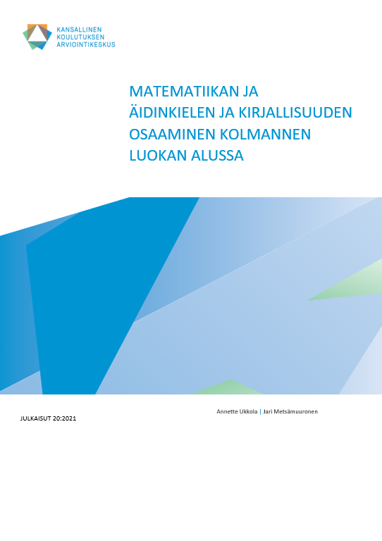
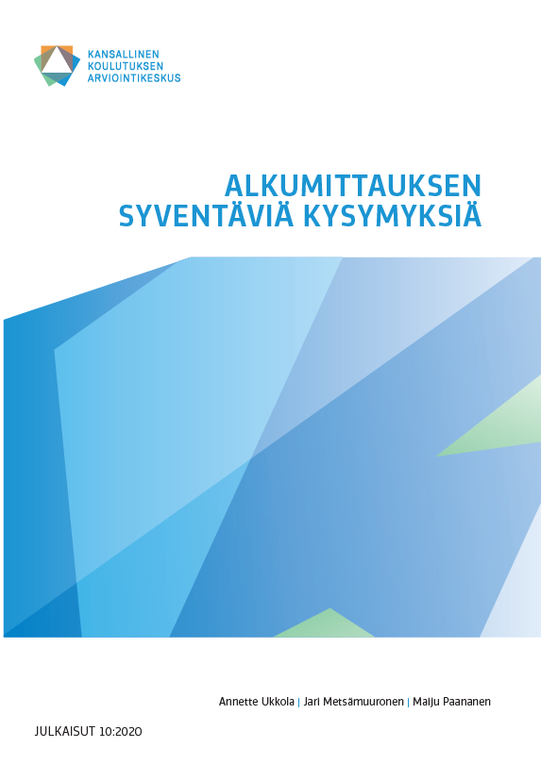
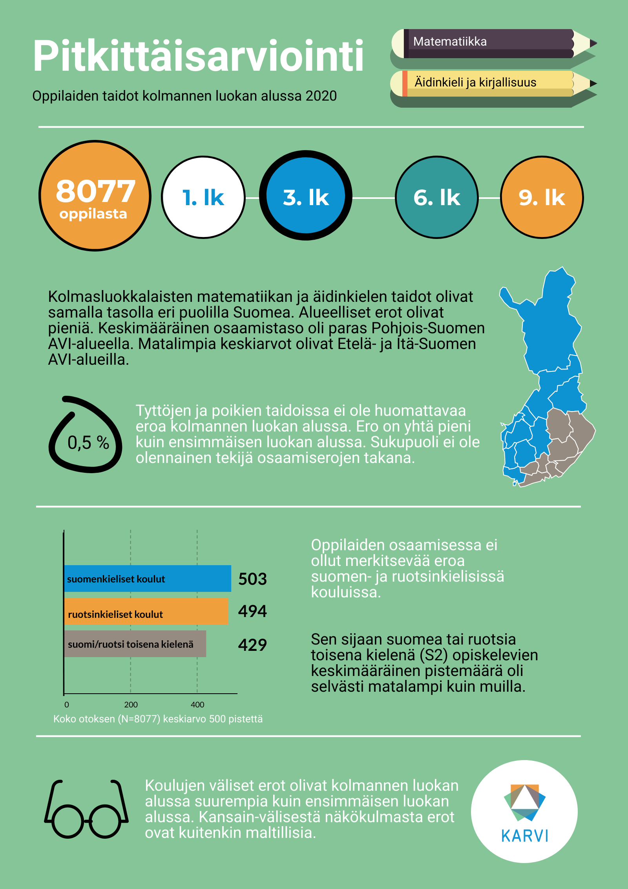
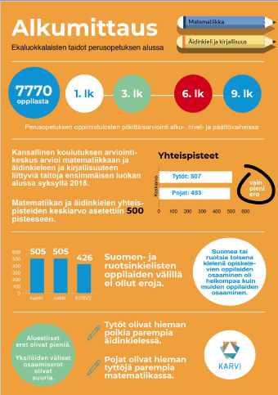
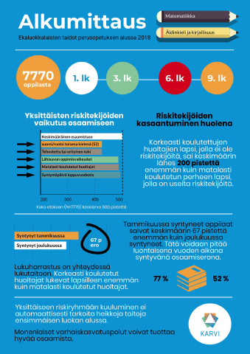
Kiitos! Tack!
Julkaisut:
https://tinyurl.com/pitkittaisarviointi
Lisätietoja:
annette.ukkola@karvi.fi
jari.metsamuuronen@karvi.fi
#pitkittäisarviointi

